Slide 1
CVE工具软硬设计方案
分享人 : 韩 东
日期 ： 2023.08.01
MINIEYE保密

Slide 2
一、CVE概述
二、硬件设计
三、软件设计
四、应用场景

Slide 3
CVE概述
第一章

Slide 4










1. CVE概述
数据是智能驾驶技术的核心和基础，驱动着智能驾驶技术的快速发展。
数据挖掘
数据标注
算法训练
待标注数据
训练/测试集
预处理后的数据
数据预处理
融合SIL
场景库
原始数据
数字孪生
功能SIL
场景库
数据采集
路测
各模块软件
测试报告
集成软件
软件释放
HIL测试
软件集成

Slide 5
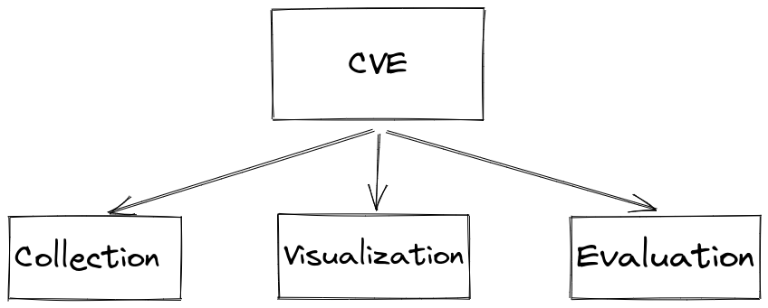
1. CVE概述
什么是CVE？

Slide 6
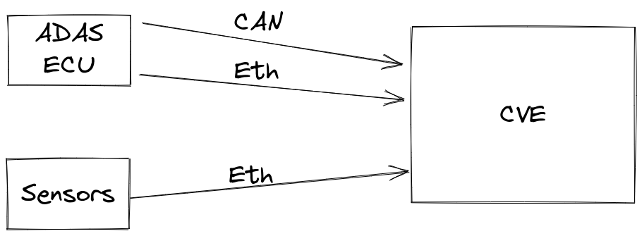
1. CVE概述
Collection
数据类型 | 数据信息 | 采集接口
CAN | 底盘、前雷达、角雷达、debug等 | CAN总线
Video | 前视、后视、环视等 | Eth（域控）
perception | 障碍物目标信息 | Eth（域控）
lanemarking | 车道线信息 | Eth（域控）
fusion | 融合输出目标、雷达、内外参等 | Eth（域控）
dnp | dnp输入信息、dnp数据等 | Eth（域控）
sysinfo | soc系统信息等 | Eth（域控）
Lidar | lidar点云 | Eth（Lidar）
... | ... | Eth（域控）

Slide 7
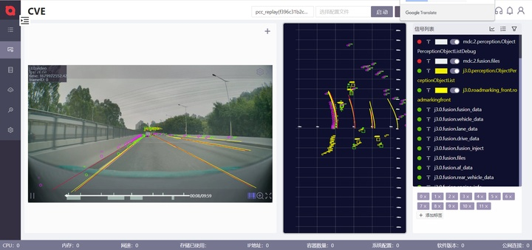
1. CVE概述
Visualization & Evaluation

Slide 8
1. CVE概述
CVE的核心
核心
丰富的硬件接口
数据协议
CVE的发展
2023.5
CVE Web发布
2023.2
CVE2.0硬件释放
2021.3
初版

Slide 9
硬件设计
第二章

Slide 10
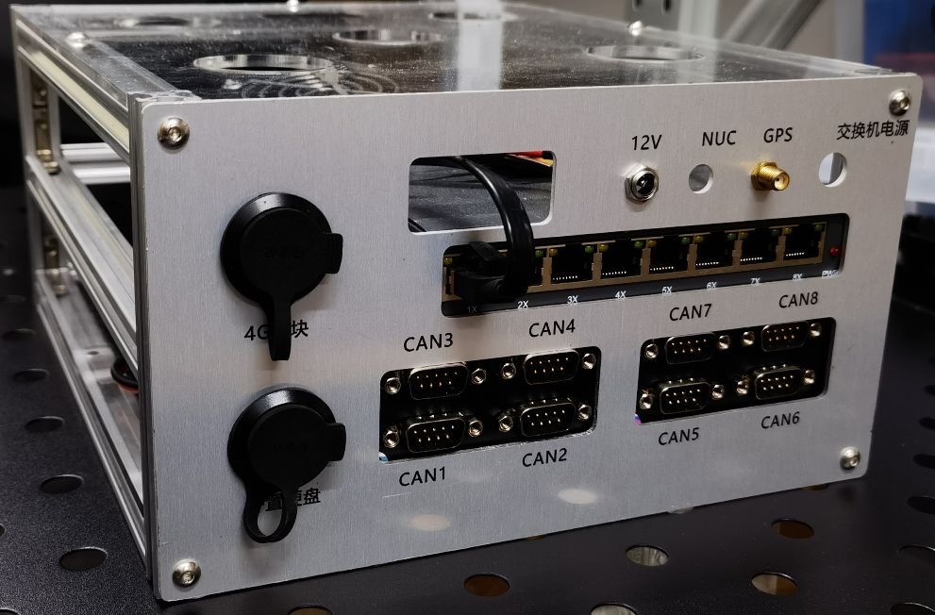
2. 硬件设计
CVE Box
硬件规格
8通道CAN/CANFD总线接口
8口千兆交换机
4G模块
GPS模块
树莓派4B
NUC

Slide 11
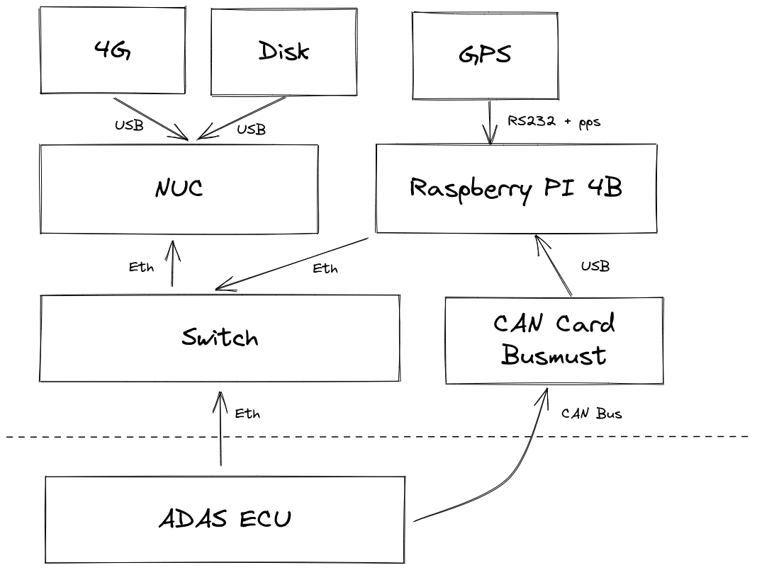
2. 硬件设计
CVE Box硬件框图
交换机 ——数据转发
CAN卡 ——CAN数据采集
树莓派 ——转发CAN数据、ntp服务
GPS —— 提供时间服务
4G —— 提供网络，支持软件更新
NUC —— 提供CVE运行环境

Slide 12
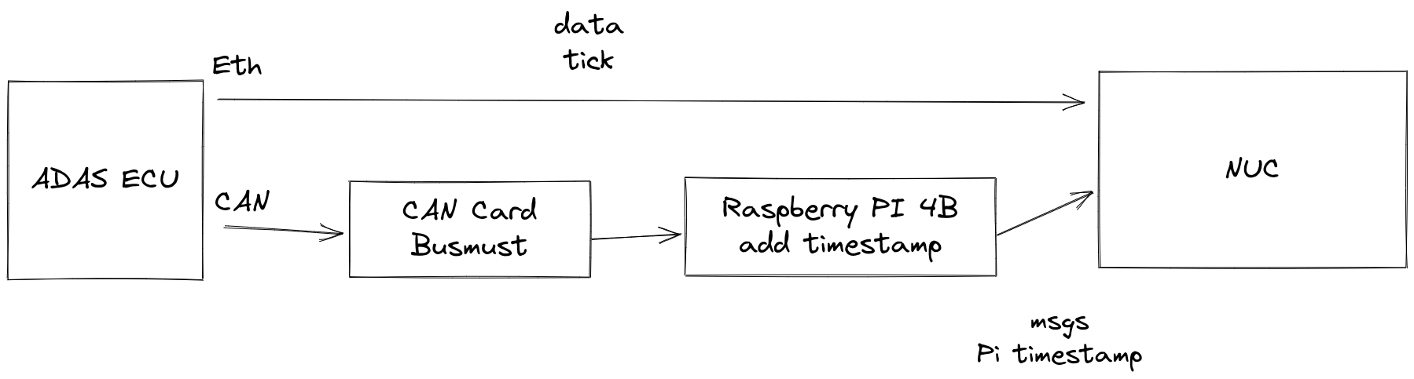
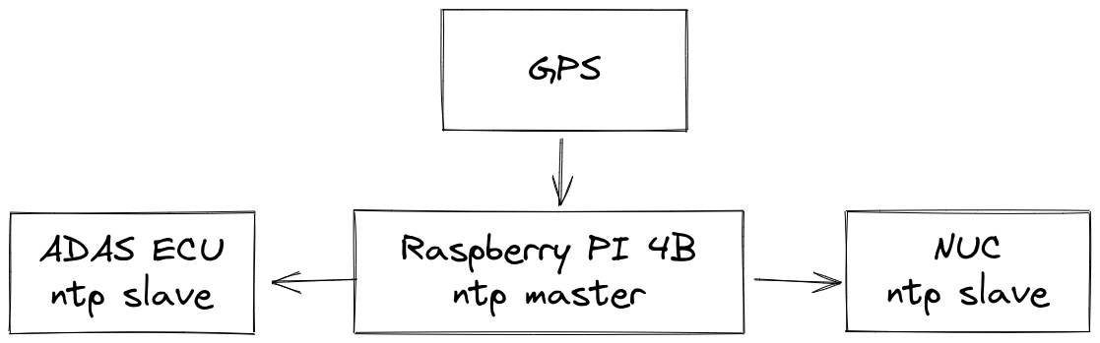
2. 硬件设计
数据时戳
时间同步

Slide 13
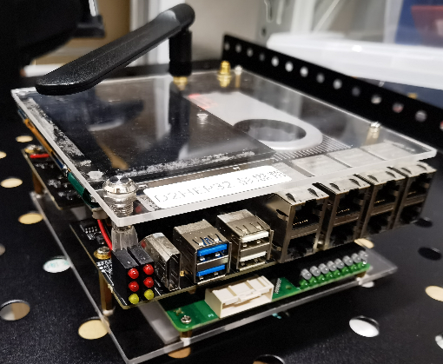
2. 硬件设计
CVE 2.0
硬件组成
8通道CAN卡
主板（CM4、交换机、GPS、4G）
5寸电容品
优点
集成度更高、便于安装
降低成本

Slide 14
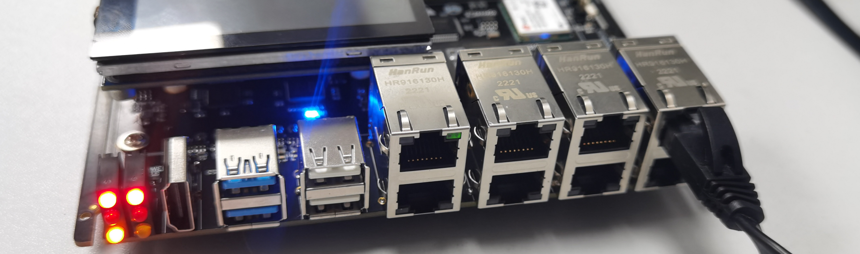
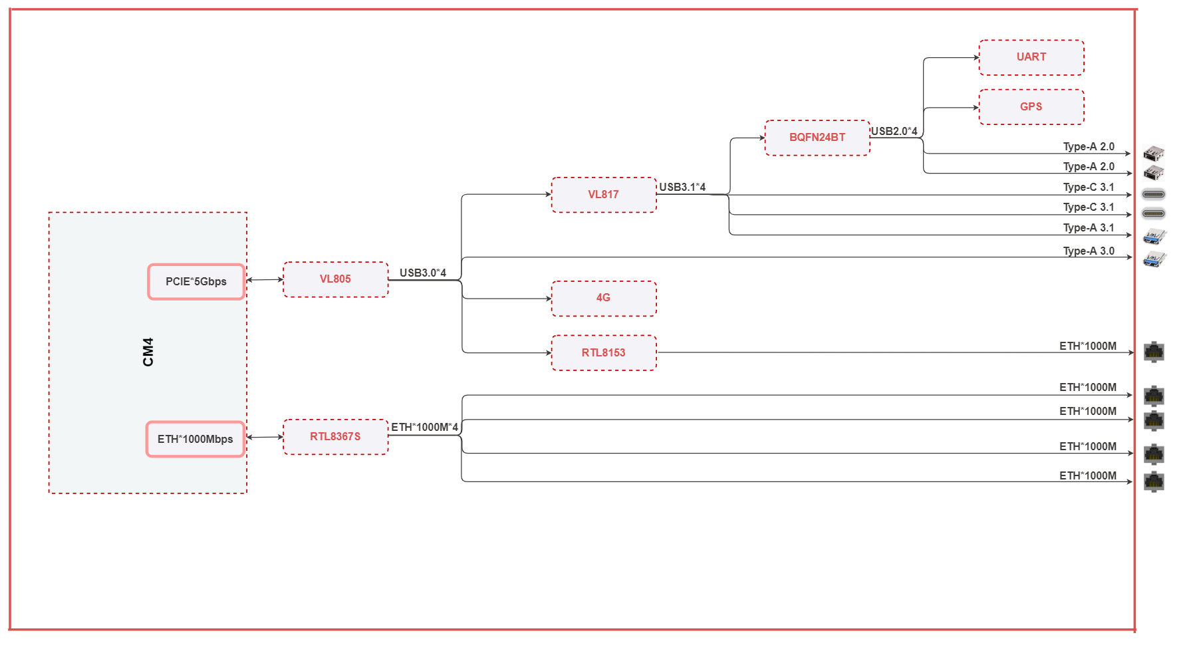
2. 硬件设计
CVE 2.0硬件框图

Slide 15
软件设计
第三章

Slide 16
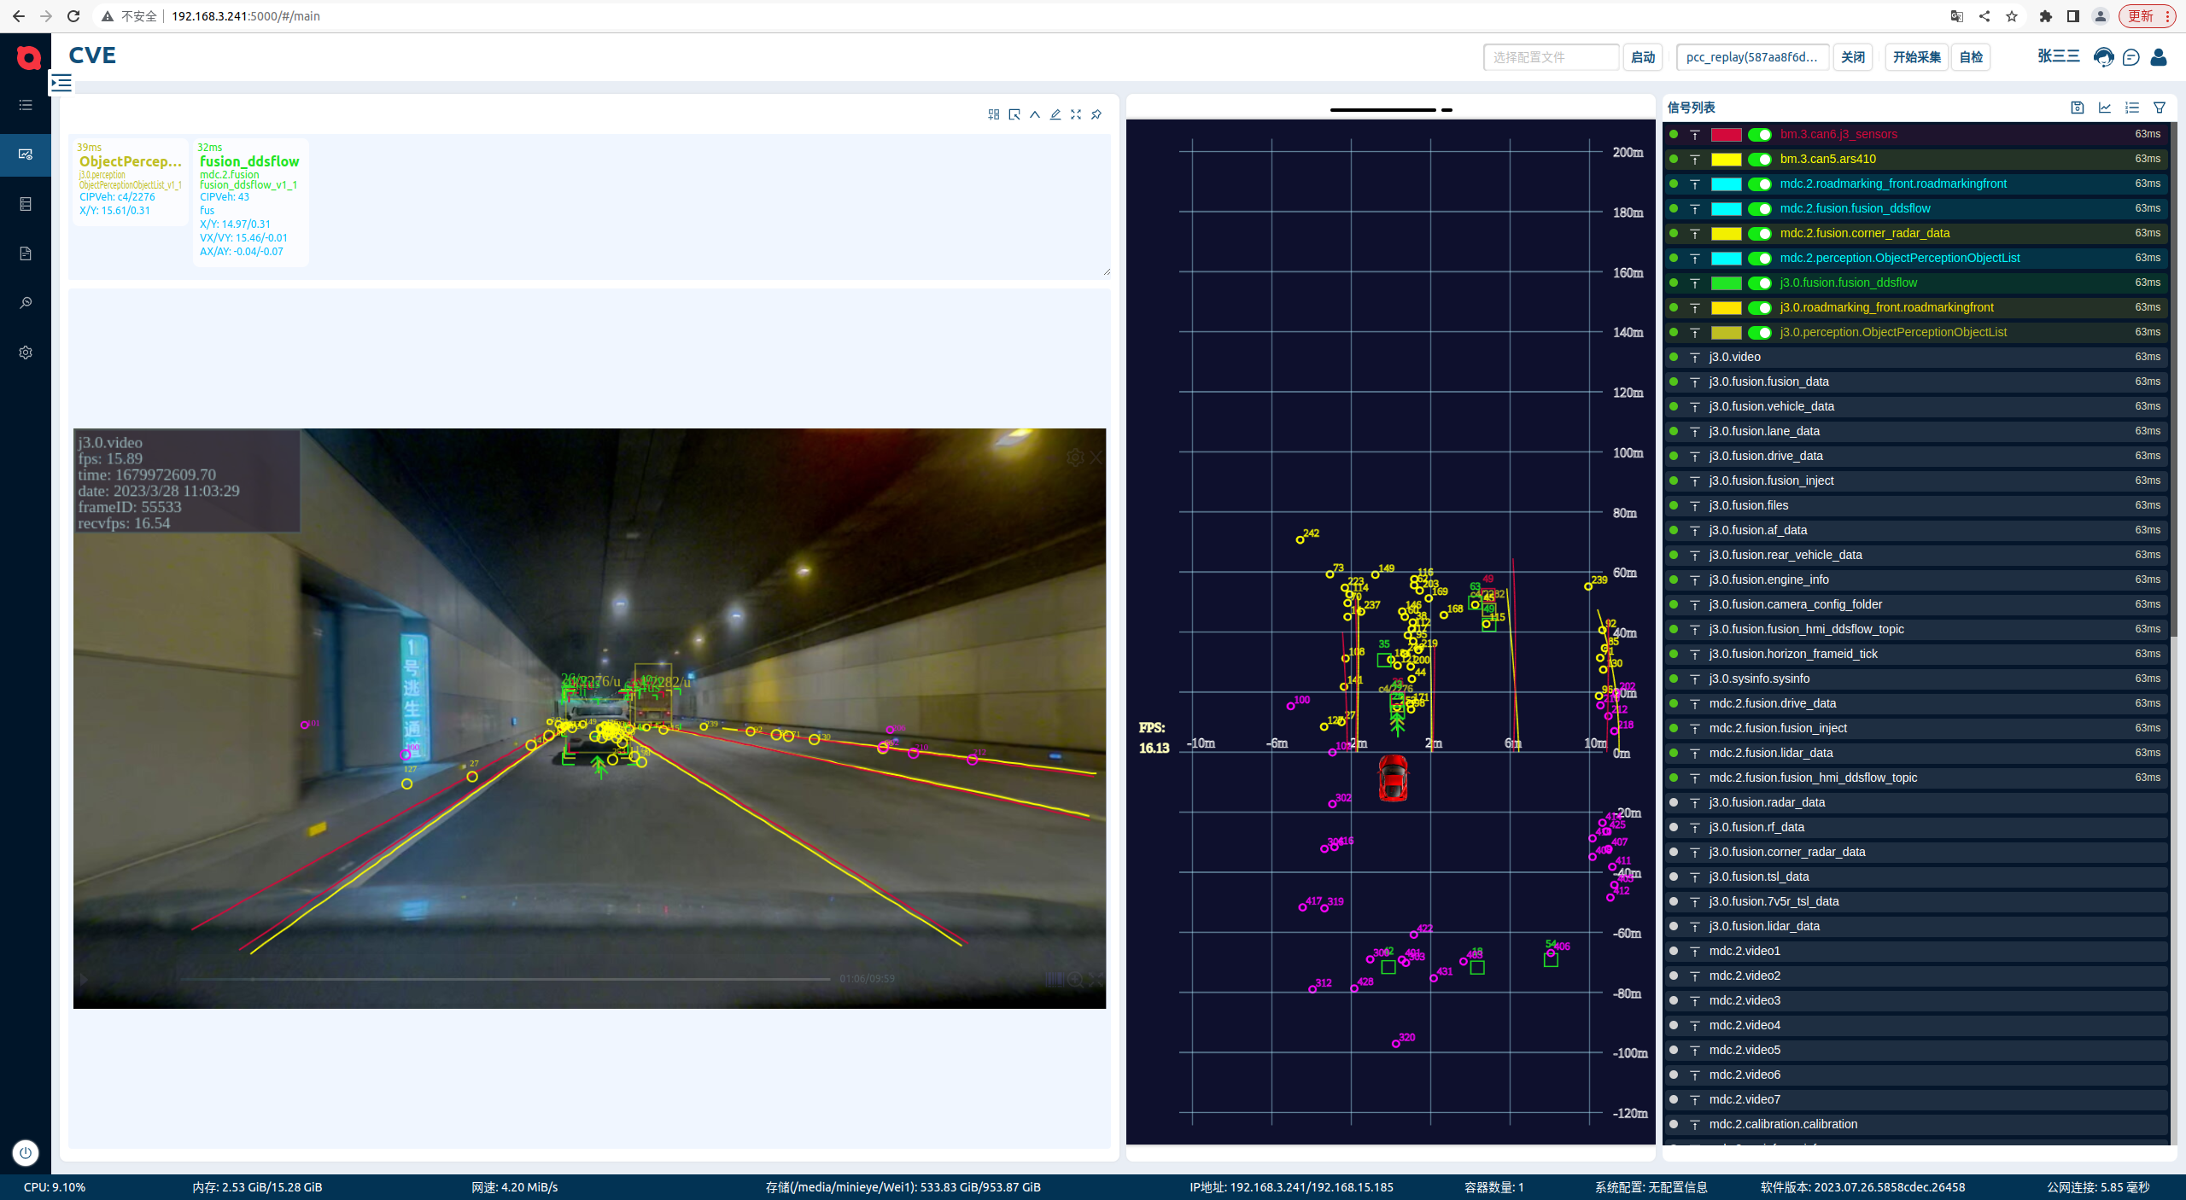
3. 软件设计
信号解析
主视图
俯视图
信号列表

Slide 17
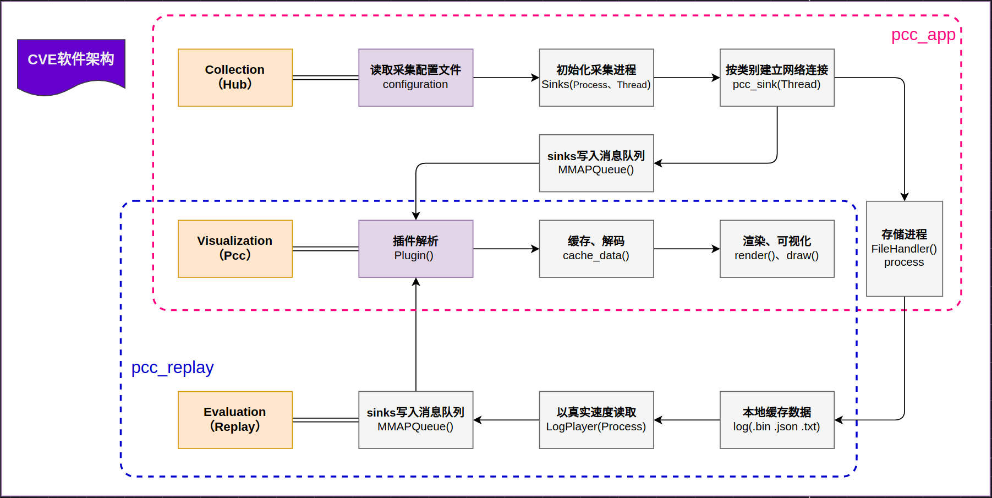
3. 软件设计
CVE软件框图

Slide 18
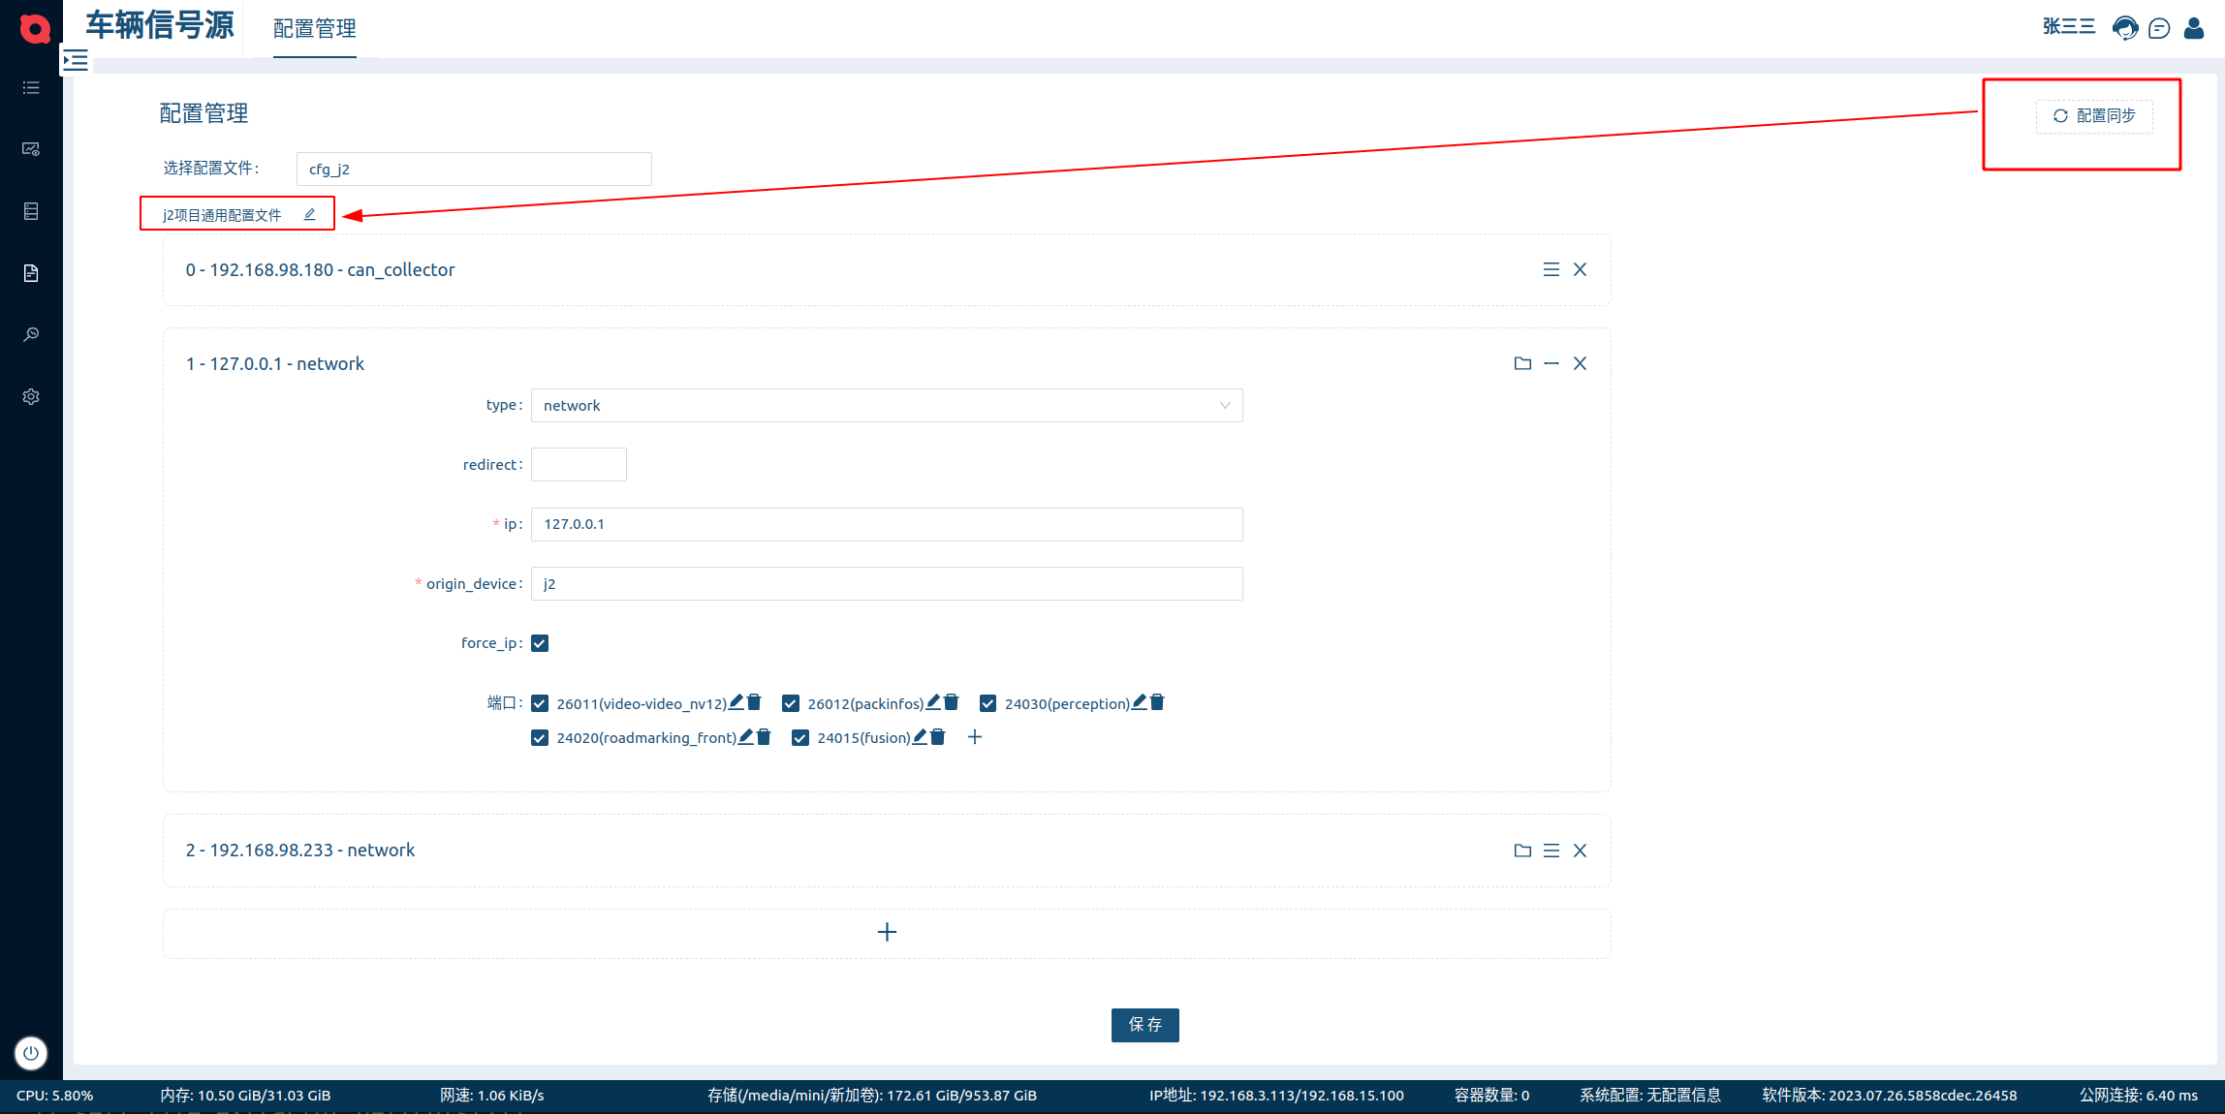
3. 软件设计
配置管理功能

Slide 19
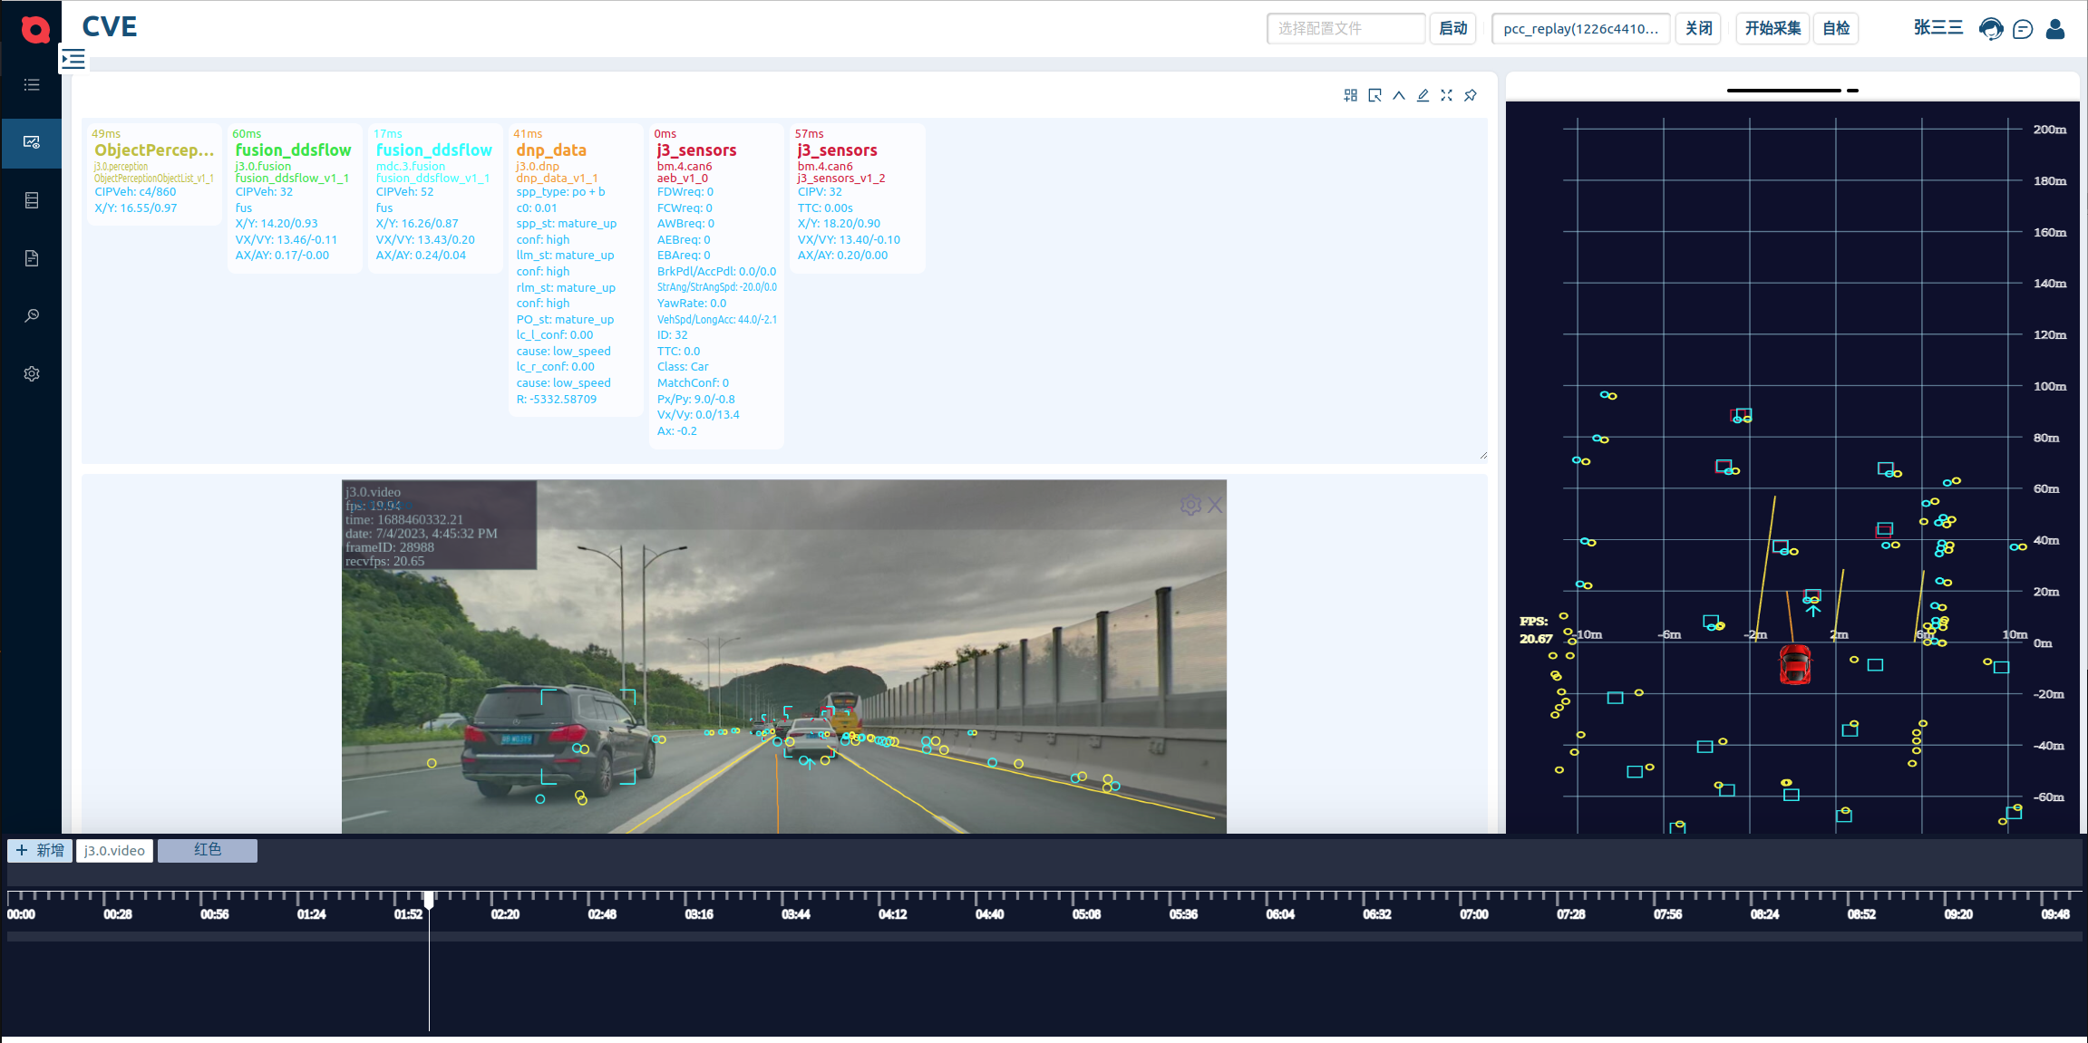
3. 软件设计
Tag管理功能
支持采集过程，对数据添加Mark、Voice
支持回灌过程中，查看、添加数据Tag

Slide 20
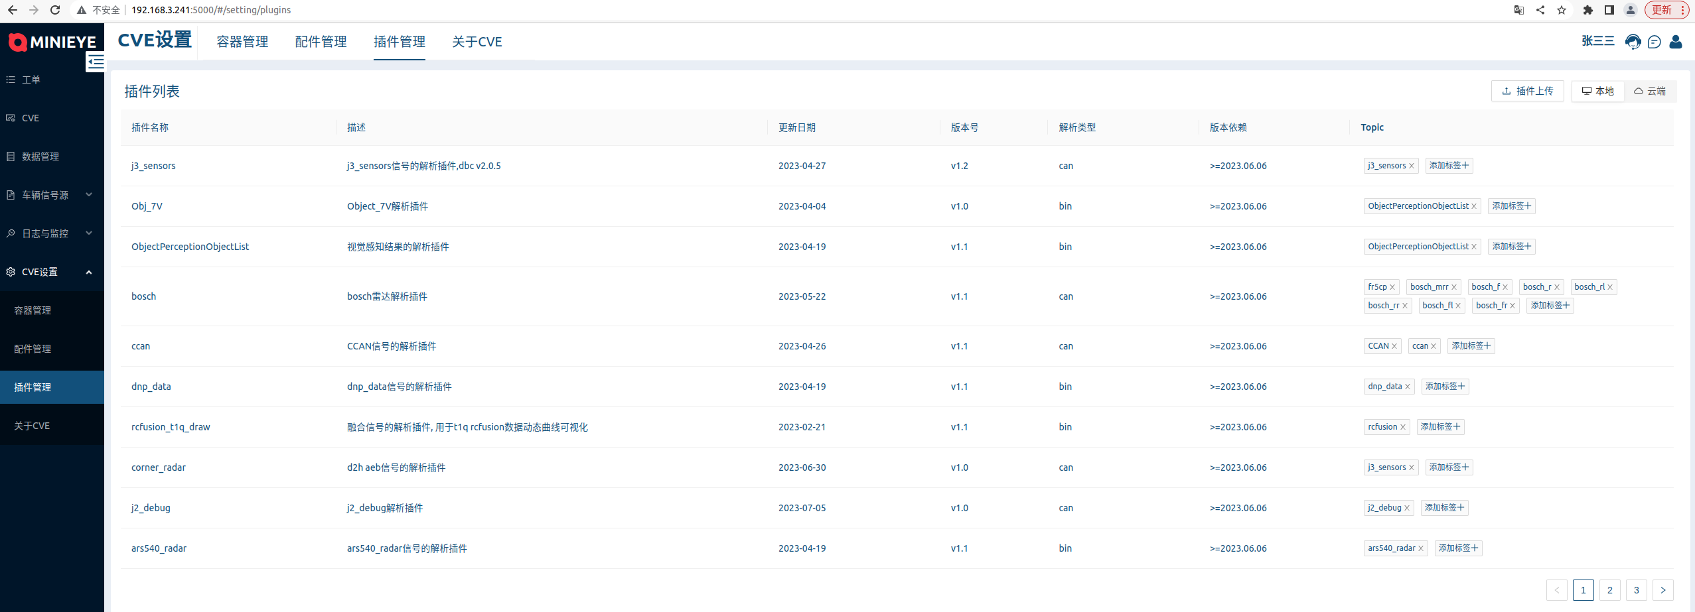
3. 软件设计
插件功能功能
提供插件接口，满足不同的数据解析、可视化需求

Slide 21
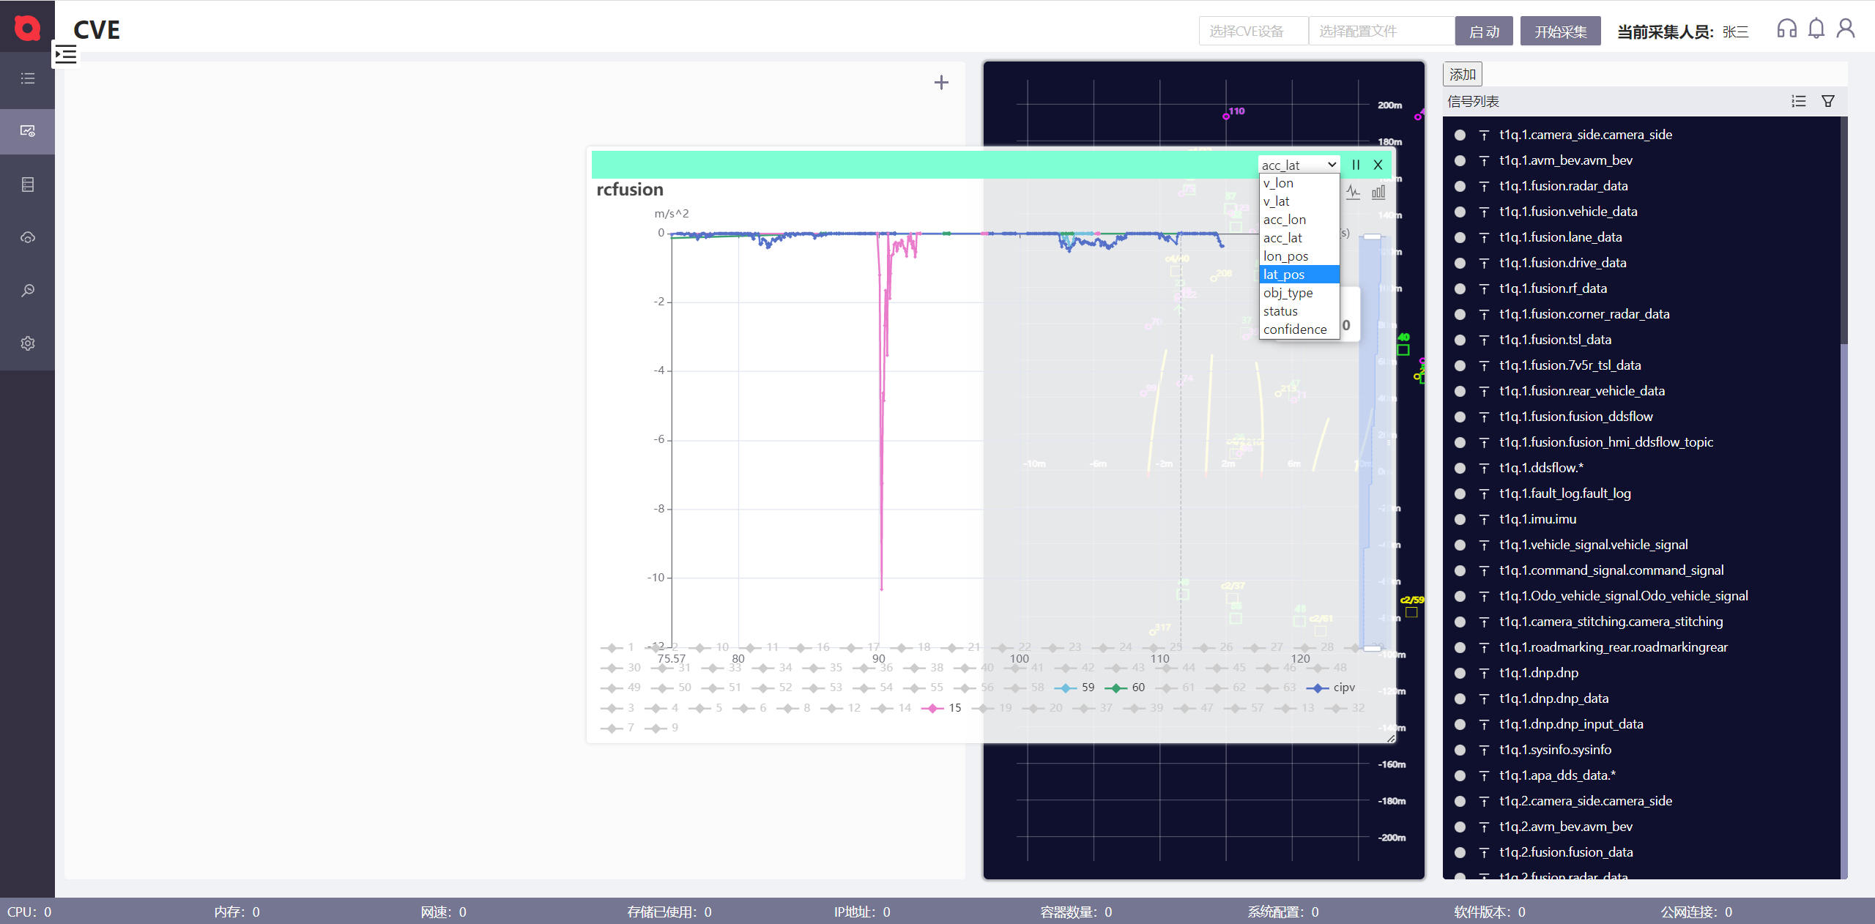
3. 软件设计
信号图表功能

Slide 22
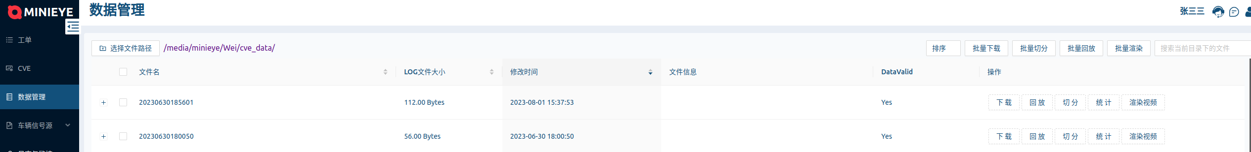
3. 软件设计
工具链
数据切分
截取Mark、Voice前后一段数据，便于用户对数据的分析
信号统计
统计某信号数据量、周期，分析数据接收是否稳定
渲染视频
将渲染后的数据保存为视频，便于用户对数据进行分析
端口测试
测试libflow端口是否有数据，协助用户判断端口数据有效性
设备自检
采集开始前检查设备状态、通信端口等，确保数据有效性

Slide 23
应用场景
第四章

Slide 24
4. 应用场景
应用项目
A1H
2022.8
J2
2023.7
MDC
2021.10
J3
2023.1
T1Q
2022.3
A1J
2021.3
应用场景
数据采集
实时分析、数据回灌
算法分析
规控、融合、感知团队功能分析、问题定位
软件调优
统计sysinfo，分析各模块的负载

Slide 25


Slide 26
感谢观看

